Slide 1

Tedx focus
Bottagisi Luca 1074493
Cazzaniga Matteo 1072495
Moressa Andrea 1074124
Homework III

Slide 2
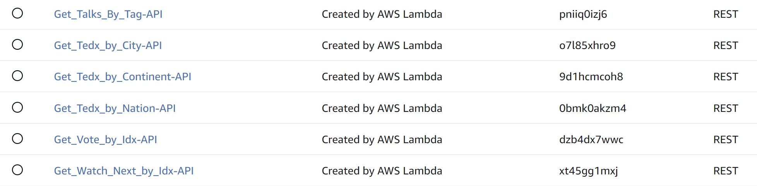
Funzioni lambda

Slide 3
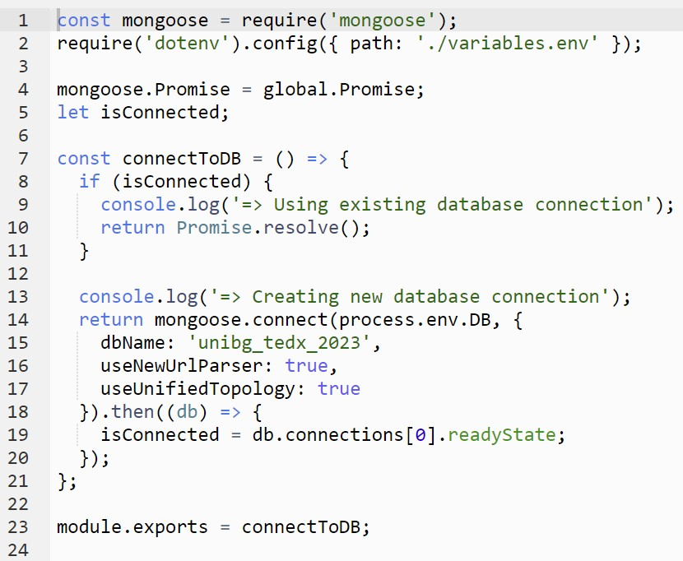
requisiti
DATABASE
ENV

Slide 4
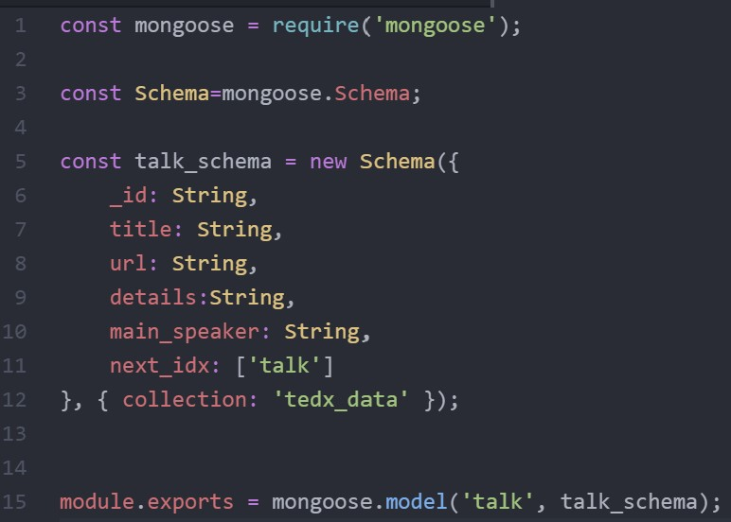
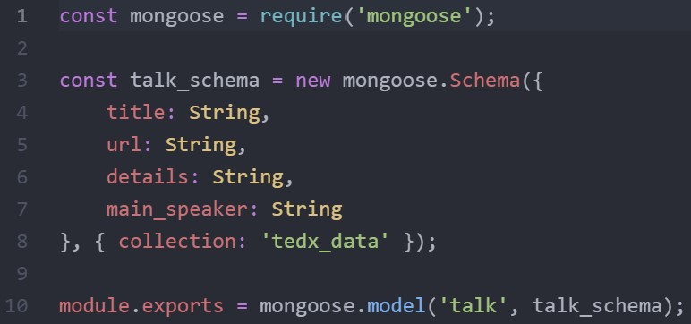
Schema i
TAG, NAZIONI, STATI, CITTÀ
WATCH_NEXT

Slide 5
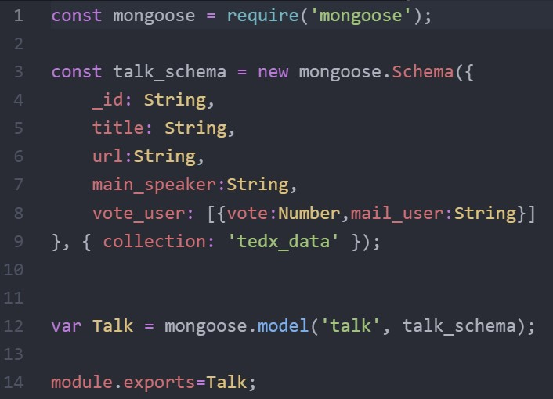
SCHEMA ii
VOTI

Slide 6
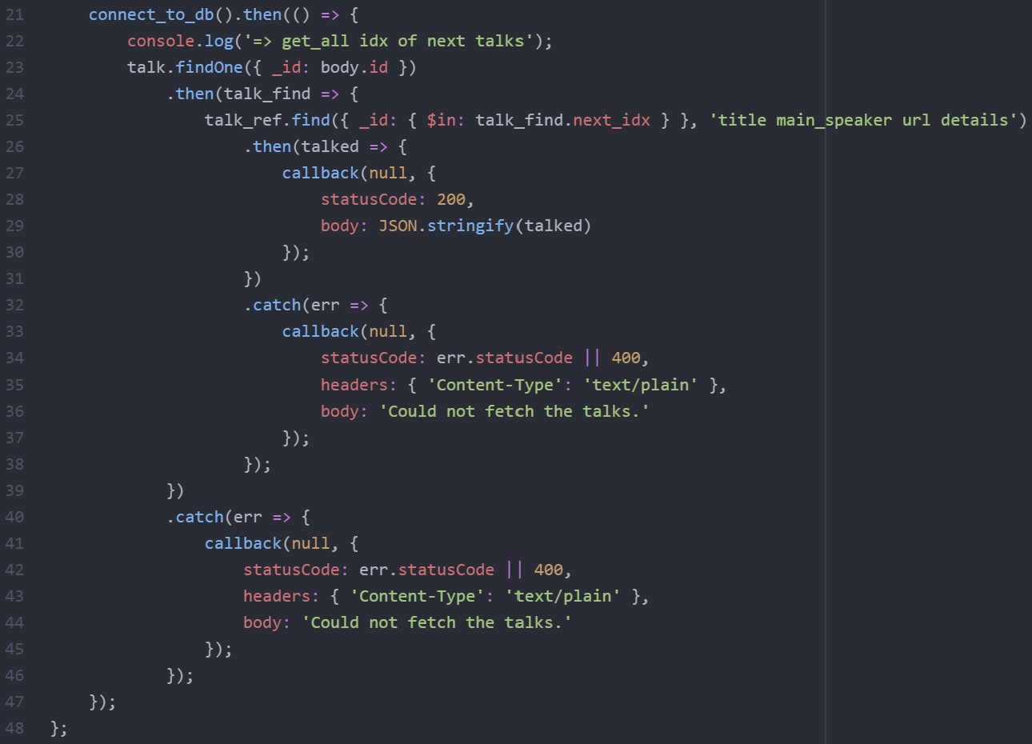
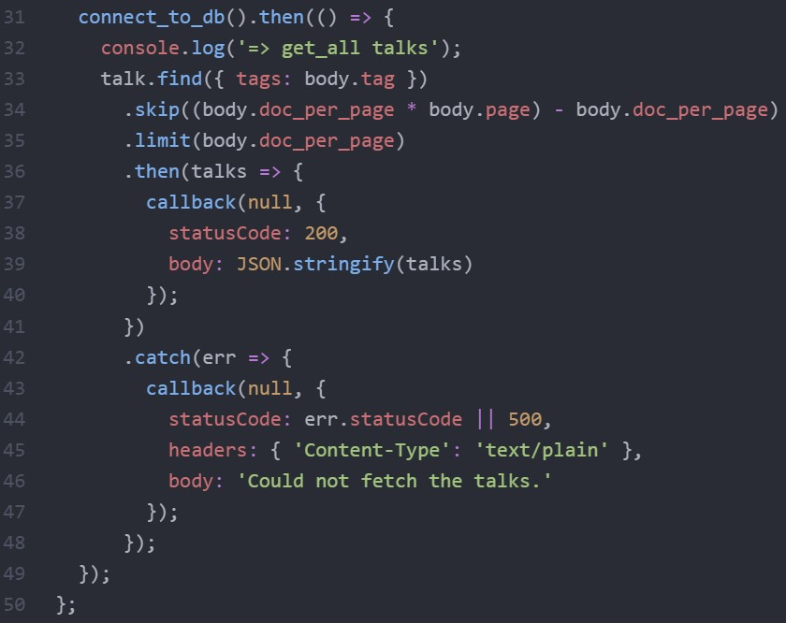
HANDLER 1
WATCH_NEXT
TAG

Slide 7
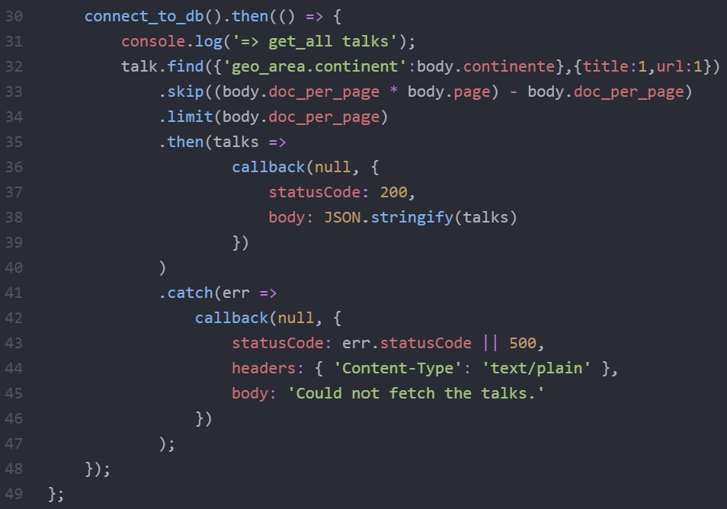
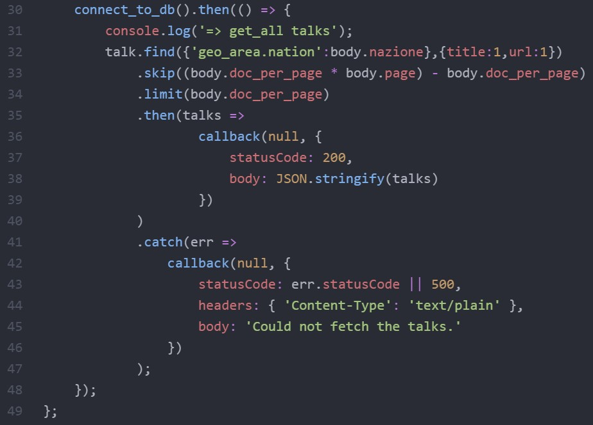
HANDLER ii
CONTINENT
NATION

Slide 8
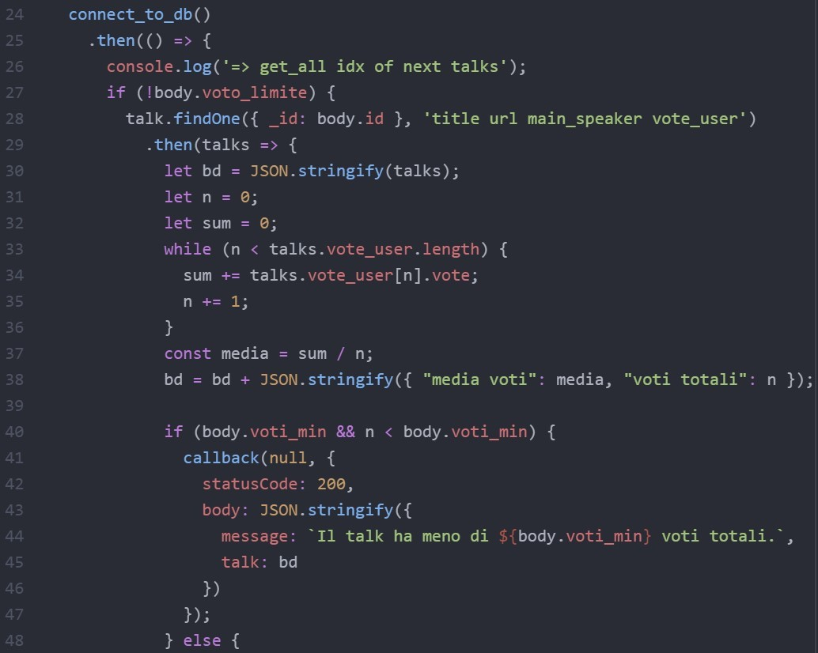
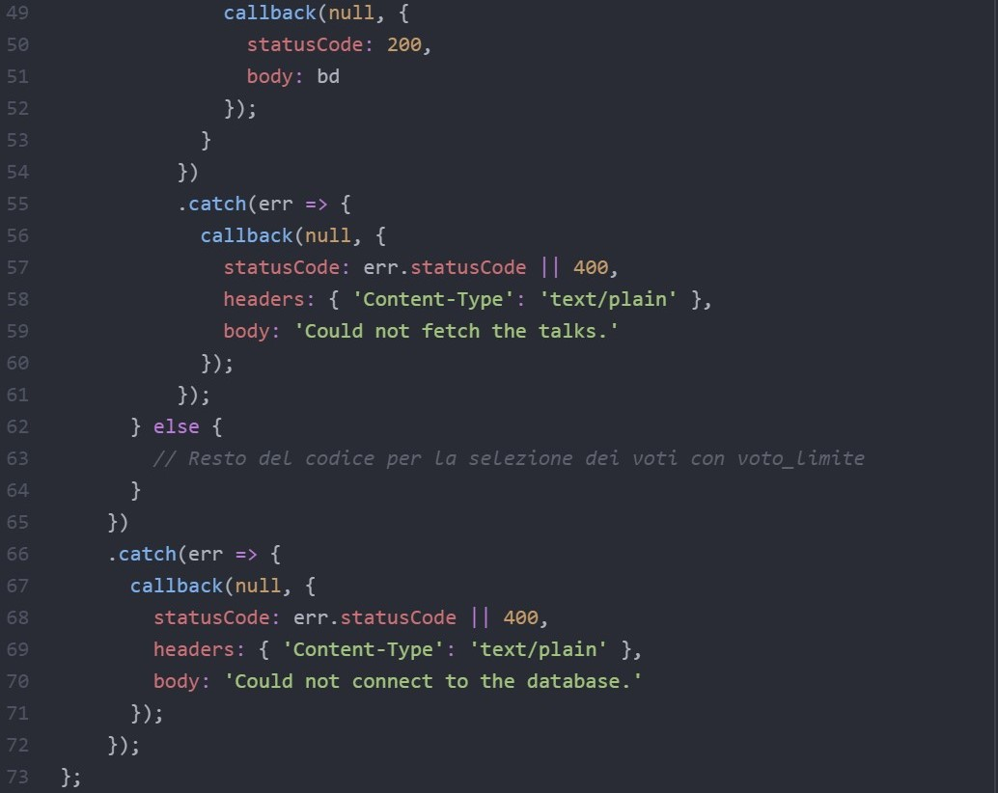
HANDLER iii
VOTE

Slide 9
funzionalità
Get_Vote_by_Idx: restituisce i dettagli del voto in base all'indice specificato. Potrebbe essere utilizzata per recuperare informazioni specifiche sui voti effettuati.
Get_Talks_By_Tag: restituisce una lista di talk basati su un tag specifico. Può essere utilizzata per ottenere talk correlati a un determinato argomento o tag di interesse.
Get_Tedx_by_City: restituisce una lista di eventi TEDx basati sulla città specificata. Può essere utilizzata per trovare gli eventi TEDx organizzati in una città specifica.
Get_Tedx_by_Nation: restituisce una lista di eventi TEDx basati sulla nazione specificata. Può essere utilizzata per trovare gli eventi TEDx organizzati in un paese specifico.
Get_Tedx_by_Continent: restituisce una lista di eventi TEDx basati sul continente specificato. Può essere utilizzata per trovare gli eventi TEDx organizzati in un determinato continente.
Get_Watch_Next_by_Idx: restituisce i dettagli del video successivo in base all'indice specificato. Può essere utilizzata per suggerire il video successivo da guardare in una playlist o in una serie di contenuti.

Slide 10
endpoint API
https://dzb4dx7wwc.execute-api.us-east-1.amazonaws.com/default/Get_Vote_by_Idx
https://pniiq0izj6.execute-api.us-east-1.amazonaws.com/default/Get_Talks_By_Tag
https://o7l85xhro9.execute-api.us-east-1.amazonaws.com/default/Get_Tedx_by_City
https://0bmk0akzm4.execute-api.us-east-1.amazonaws.com/default/Get_Tedx_by_Nation
https://9d1hcmcoh8.execute-api.us-east-1.amazonaws.com/default/Get_Tedx_by_Continent
https://xt45gg1mxj.execute-api.us-east-1.amazonaws.com/default/Get_Watch_Next_by_Idx

Slide 11
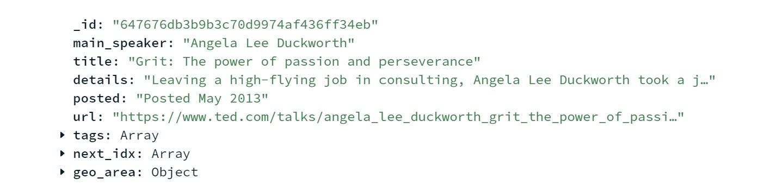
criticità
Informazioni incomplete
Non tutti i talk hanno informazioni complete
Alcuni talk potrebbero mancare di dati essenziali
Voto mancante
Alcuni talk potrebbero non avere il voto associato
Difficoltà nel gestire i talk senza informazioni di voto
Relazioni tra tag e Full Immersion
Difficoltà nel creare relazioni efficaci tra tag e Full Immersion
Sfida nell'adattare le relazioni per soddisfare le diverse esigenze dei fruitori
Gestione di errori e eccezioni
Necessità di affrontare e gestire errori e eccezioni nelle Lambda function
Identificazione e risoluzione di problemi imprevisti durante l'esecuzione delle funzioni
Scalabilità e prestazioni
Gestione della scalabilità delle Lambda function per supportare un numero crescente di utenti e richieste
Ottimizzazione delle prestazioni per garantire una risposta rapida ed efficiente del sistema

Slide 12
Funzionalità future
Associazione dei topic con le Full Immersion
Implementazione di un sistema che permetta di associare i topic con le Full Immersion
Offerta di esperienze immersive mirate e personalizzate in base agli interessi degli utenti
Miglioramento dei ranking dei TEDx TALKS
Implementazione di un sistema per migliorare i ranking dei TEDx TALKS
Valorizzazione dei contenuti più rilevanti e di alta qualità per gli utenti
Implementazione lato Android
Garanzia di un'esperienza ottimizzata e nativa su piattaforme Android
Pulizia automatica del database
Implementazione di un sistema per la pulizia automatica del database
Integrazione con servizi di terze parti
Possibilità di integrare la piattaforma con servizi esterni, come social media o strumenti di condivisione
Favorire la diffusione e l'interazione degli utenti con i TEDx TALKS
Miglioramento delle prestazioni
Ottimizzazione delle Lambda function e dell'infrastruttura per migliorare le prestazioni complessive del sistema
Garanzia di una navigazione fluida e veloce per gli utenti

